Slide 1
晶体管特性图示仪的认知与使用

Slide 2


知识目标
（1）了解晶体管特性图示仪的组成及各组成部分的功能。
（2）熟悉XJ-4810型晶体管特性图示仪面板布置图。
（3）会使用晶体管特性图示仪。
技能目标
（1）了解晶体管特性图示仪的组成及各组成部分的功能。
（2）熟悉XJ-4810型晶体管特性图示仪面板布置图。
（3）会使用晶体管特性图示仪。
素养目标
（1）培养团队精神和集体主义观念。
（2）养成安全工作的习惯。

Slide 3

晶体管特性图示仪
晶体管特性可用于测量：
  PNP型和NPN型三极管的输入特性、输出特性和电流放大特性；
  各种反向饱和电流，各种击穿电压；
  各类晶体二极管的正反向特性；
  场效应管的各种参数。
  另外，通过开关的转换，能迅速比较两只
  晶体管的同类特性。

Slide 4
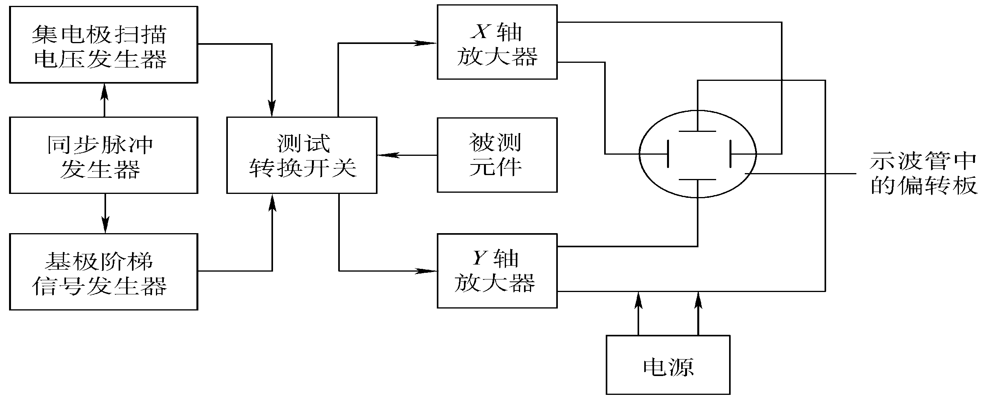
一、晶体管特性图示仪的组成及原理

Slide 5
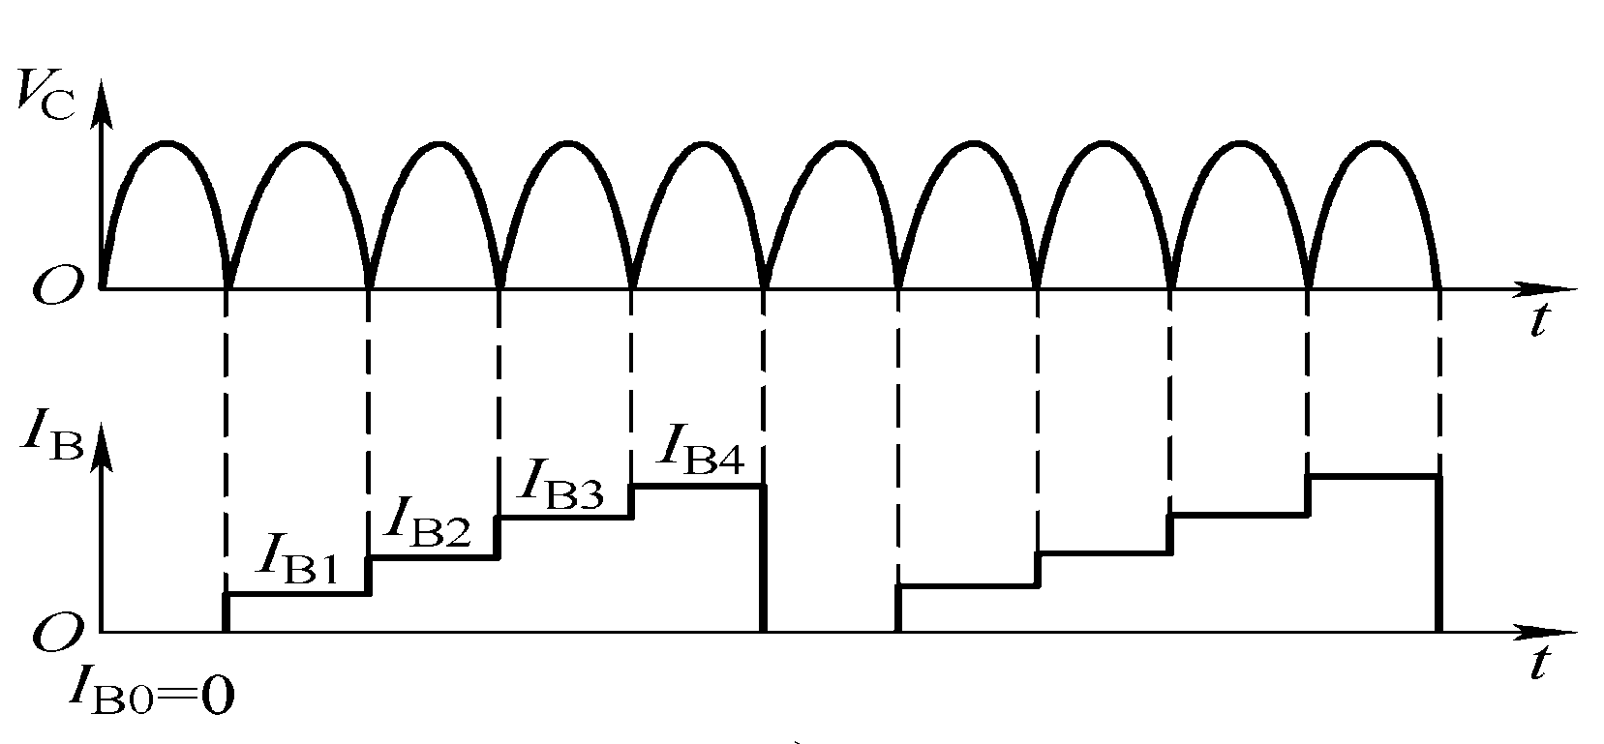
集电极扫描电压发生器
作用：产生集电极扫描电压，它是正弦半波波形，幅值可以调节，用于形成水平扫描线。

Slide 6
集电极扫描电压发生器
对集电极扫描电压的要求：
  能够从小到大，再从大回到小的重复连续变化。
  扫描的重复频率要足够快，以免显示出来的曲线闪烁不定。
  扫描电压的最大值要能根据被测晶体管的要求在几百伏范围内进行调节。

Slide 7
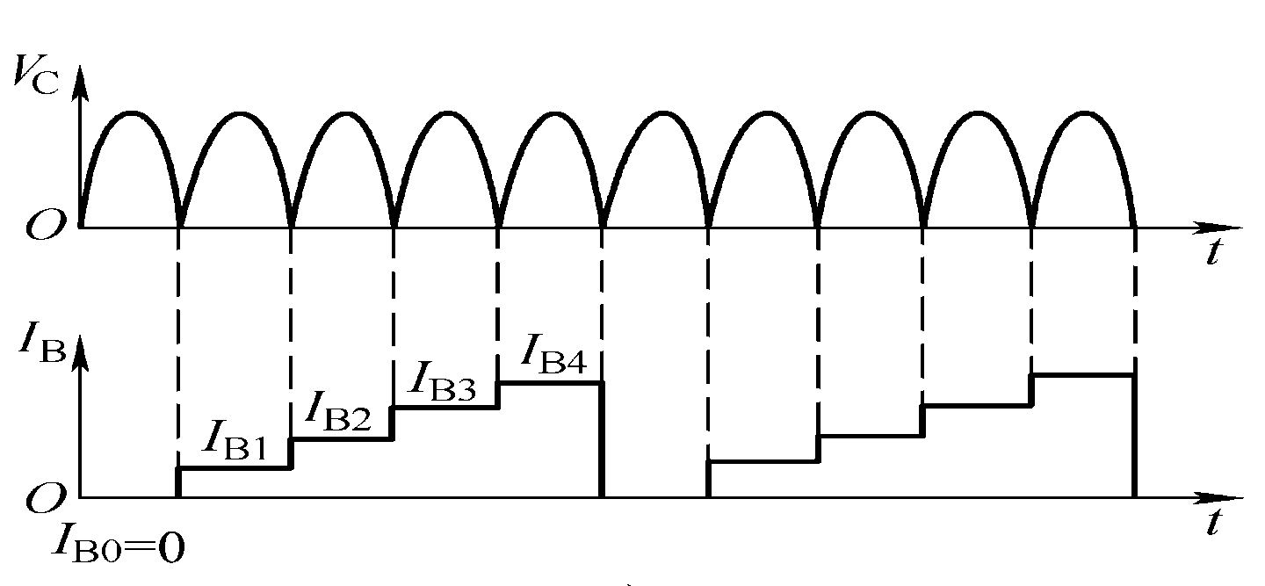
基极阶梯信号发生器
作用：产生基极阶梯电流信号，阶梯的高度可以调节，用于形成多条曲线簇。
基极阶梯电压由阶梯信号发生器提供。阶梯信号发生器作为基极电源，产生基极源电压。

Slide 8
同步脉冲发生器
作用：产生同步脉冲，使上述两信号达到同步。
X轴放大器和Y轴放大器
作用：把从被测元件上取出的电压信号进行放大，然后送至示波管的相应偏转板上，以形成扫描曲线。

Slide 9
示波管及控制电路
与通用示波器的电路基本相同。
电源
为仪器提供各种工作电源，包括低压电源和示波管所需的高压电源。

Slide 10

实际使用时，根据需要显示的特性曲线，将集电极扫描电压和阶梯信号电压分别加在示波器的X偏转板和Y偏转板上，就能显示所需要的特性曲线。
晶体三极管输出特性曲线

Slide 11

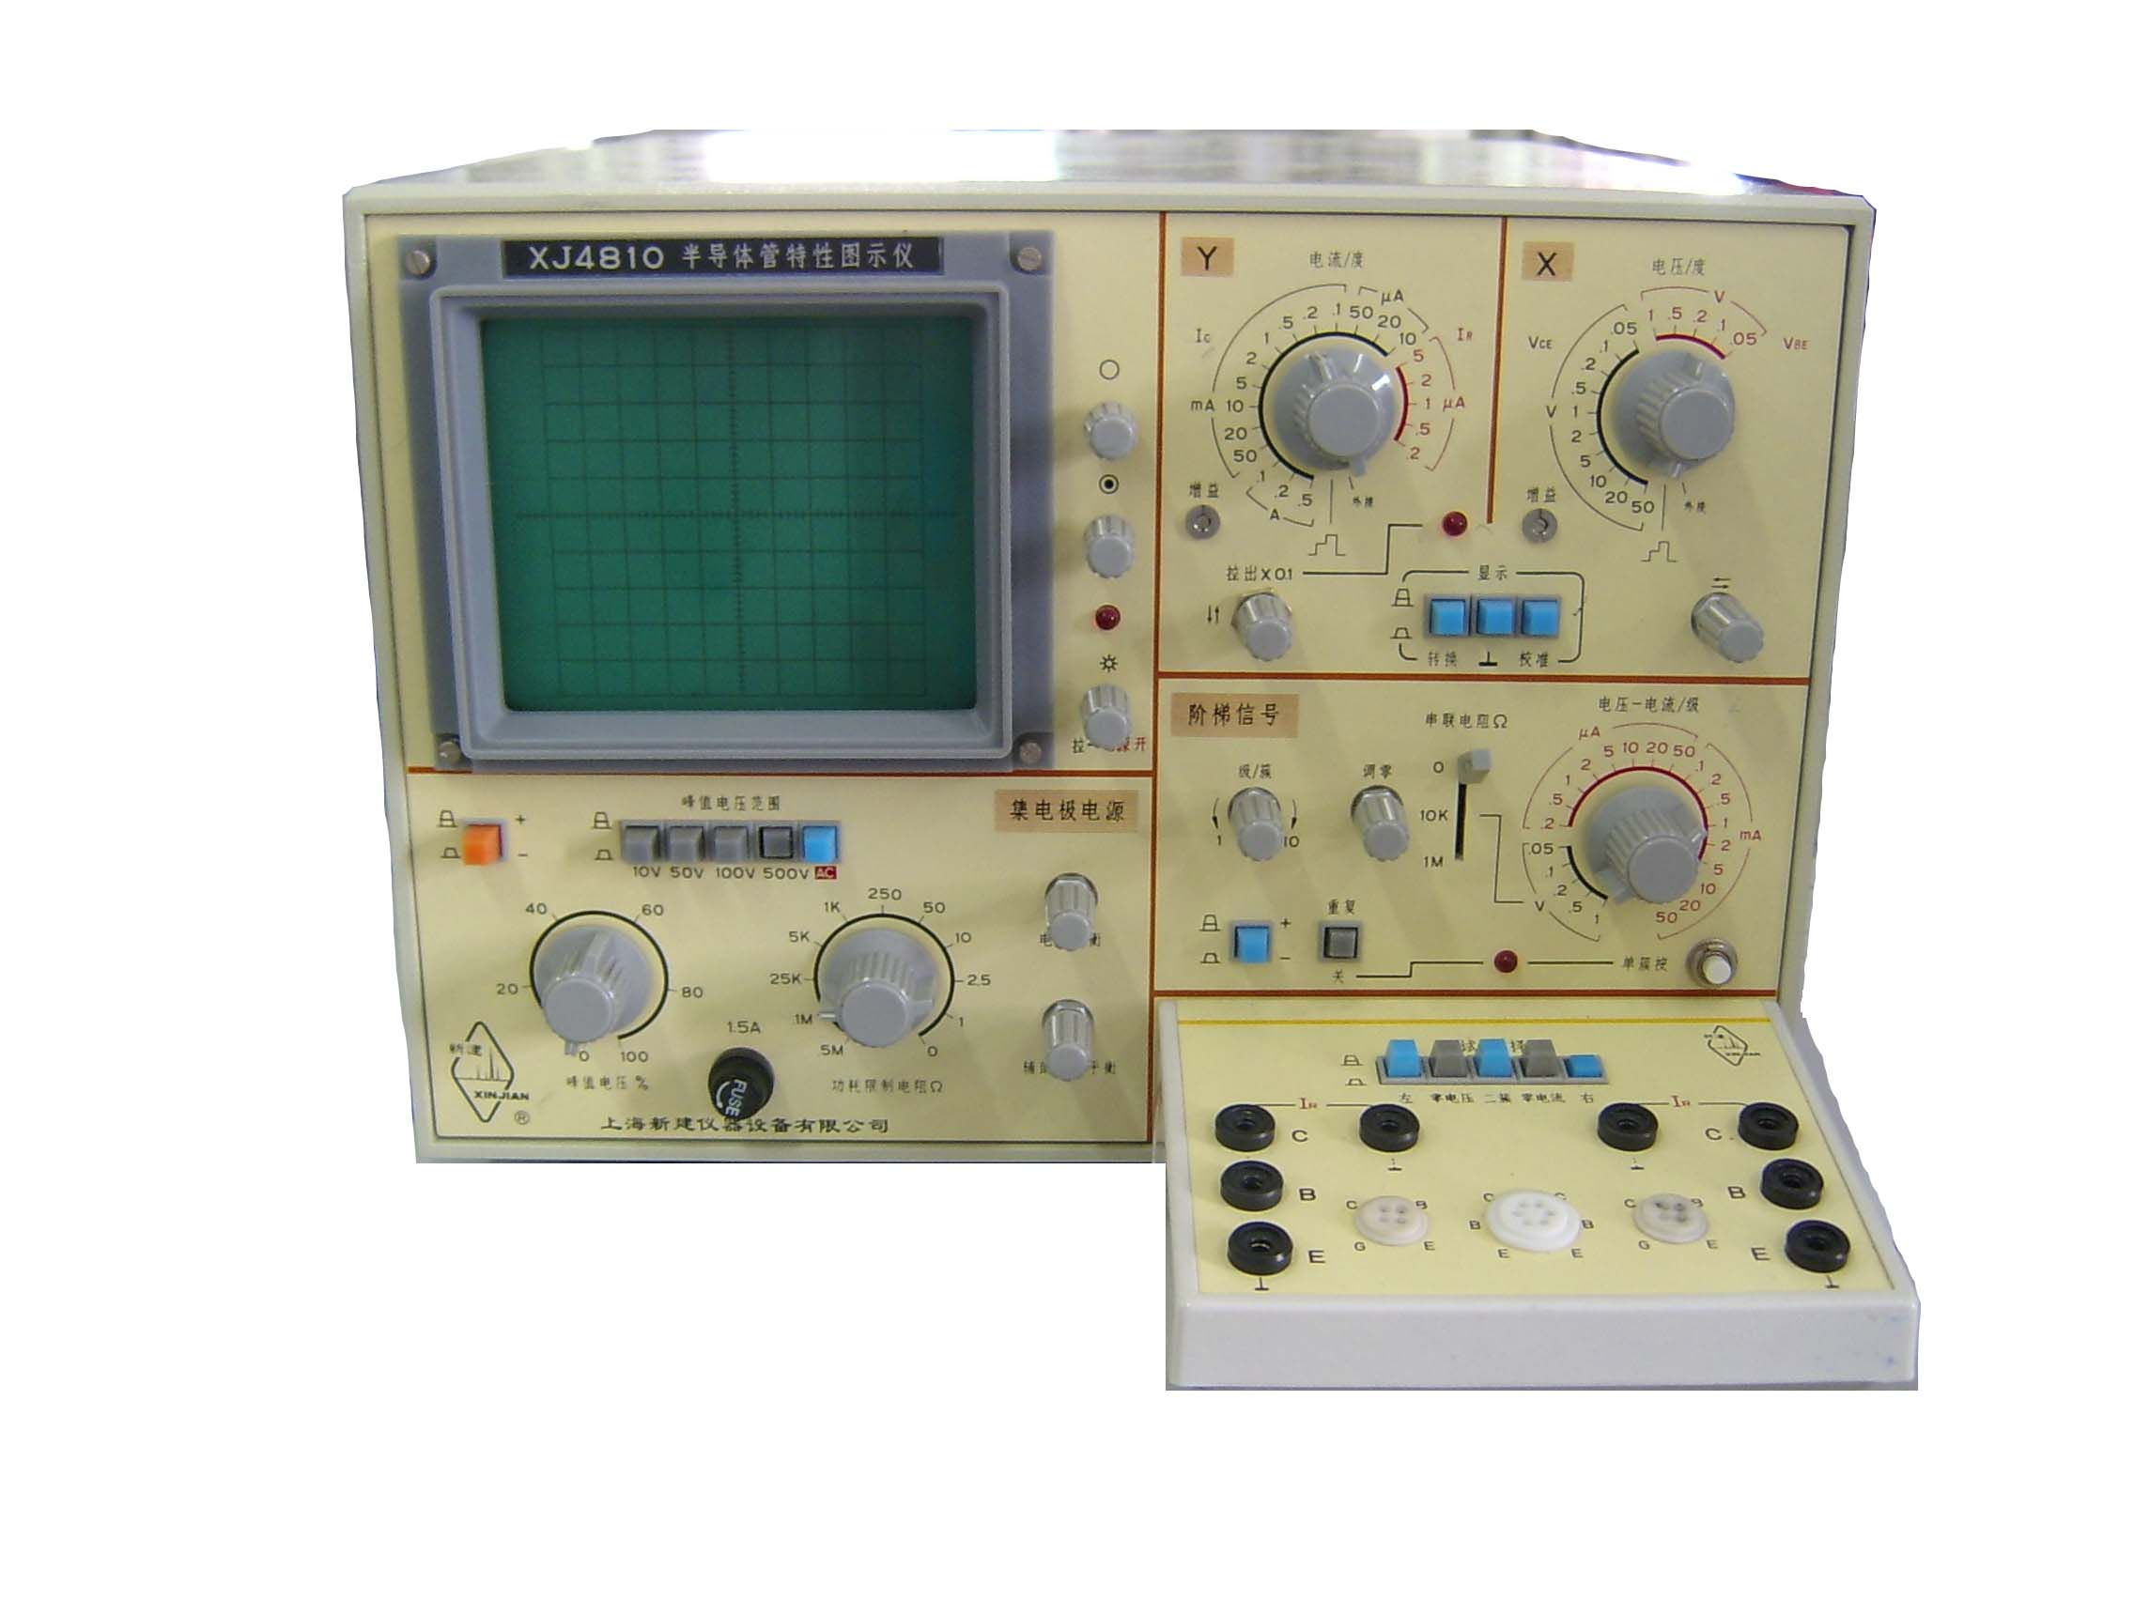


XJ-4810型晶体管特性图示仪面板布置图
Y轴作用
X轴作用
示波管及
控制部分
显示部分
阶梯信号
集
电
极
电
源
测试台

Slide 12
示波管及控制部分
辉度调节旋钮 用于调节曲线的亮度。
聚焦调节旋钮 用于调节曲线的清晰度。
辅助聚焦旋钮 用于聚焦的辅助调节。

Slide 13
X轴作用
X轴选择开关 包括：
①集电极电压 从0.05V／Div～50 V／Div分为10挡.
②基极电压 从0.05V／Div～1 V／Div分为5挡.
③基极电流或基极源电压 只有1挡。
④外接 是为了扩展测试范围而设置的，只有1挡。
Y轴增益 用于连续调节垂直幅度。
Y轴位移 用于图形垂直方向移动。

Slide 14
Y轴作用
X轴选择开关 是一个具有22挡，4种作用的旋转开关，它包括：
  集电极电流 从10μA／Div～0.5A／Div分为15挡
  二极管反向漏电流 从0.2μA／Div～5μA／Div分为5挡
  基极电流或基极源电压 只有一挡
  外接 是为了扩展测试范围而设置的，只有一挡
X轴增益 用于连续调节水平幅度。
X轴位移 用于图形水平方向移动。

Slide 15
显示部分
显示开关 是一个3挡按键开关，用于显示选择：
转换——使图像在I，Ⅲ象限内相互转换，以简化NPN管转为测PNP管的操作。
接地——使放大器输入接地，以显示输入为零的基准点。
校准——对X，Y放大器进行标度校正。

Slide 16
集电极电源
峰值电压范围 是一个4挡开关，共分为0～10V、0～50V、0～100V和0～500V4挡，用于选择测试所需的集电极最高电压值。
电压极性 用于改变集电极扫描电压的极性，极性的选择取决于被测器件。当测量共发射极特性曲线时，NPN型用“＋”极性，PNP型用“－”极性。

Slide 17
峰值电压调节旋钮 可以在所选择的电压范围内连续调节集电极电压。
功耗限制电阻 作用是限制集电极功耗，保护被测晶体管，也可作为集电极负载电阻。
电容平衡调节 测试前应调节电容平衡，使容性电流减至最小。
辅助电容平衡 是专门针对集电极变压器二次绕组对地电容的不对称，而再次进行电容平衡调节。
电源保险丝 为220V交流输入的保险丝，容量为1A。

Slide 18
基极阶梯信号
阶梯信号选择开关 它是一个具有22挡，两种作用的开关。基极电流从0.2μA～50mA 共17挡，基极源电压从0.05V／级～1 V／级共5挡。
极性开关 用于改变基极阶梯信号的极性：发射极接地时，NPN型用“＋”极性，PNP型用“－”极性；基极接地时，NPN型用“－”极性，PNP型用“＋”极性。
级／簇调节 用于调节阶梯信号的级数，在0～10范围内连续可调。
阶梯调零 用于调节阶梯信号的零位，测试前应先进行零位校准。

Slide 19
重复开关 在需要观察被测管特性曲线族时，此开关应置于“重复”位置。
单簇按钮 将单簇按钮按下一次，只输出一级阶梯信号，相应显示一条曲线，这便于瞬时测量被测管各项极限参数，避免损害被测管。使用单簇按钮时，应预先调好电压（电流）／级，使用时出现一次阶梯信号后电路即回到待触发位置。
串联电阻 用于调节基极串联电阻，其作用是将基极输入电压变化转变为电流变化。

Slide 20
测试台
测试选择开关 是一个5挡按键开关，用于器件选择：
“左”或“右”分别按下时，为左、右两个被测管单独观测。
“两簇”按下时，可以同时观测左右两个被测管。
“零电压”按下时，可进行阶梯信号的零位校准。
“零电流”按下时，使被测管的基极处于开路状态，可进行I_{CEO}的测量。
器件插座 测试时用来插入被测器件，适用于测试中小功率晶体管。
测试接线柱 适合测试大功率晶体管。

Slide 21
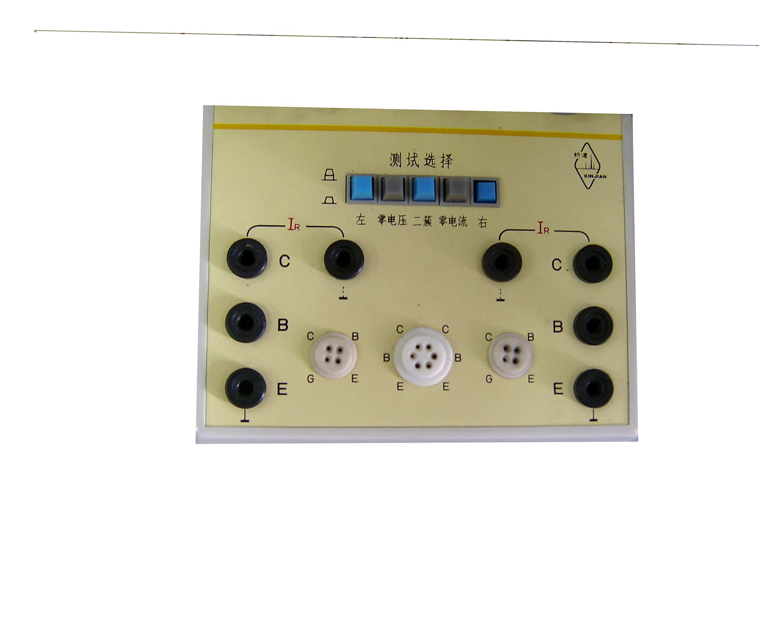
XJ4810型晶体管特性图示仪的测试台
测试选择
测试插座

Slide 22
使用前的调整
二、晶体管特性图示仪的使用
开启电源开关。指示灯亮，预热5min。
调节辉度、聚焦、辅助聚焦旋钮，使屏幕上显示清晰的光点或线条。
根据被测晶体管的特性和测试条件的要求，把X轴作用、Y轴作用、基极阶梯信号各部分开关、旋钮都调到相应的位置上。
进行基极阶梯信号调零。

Slide 23
晶体管特性图示仪的使用注意事项
对阶梯信号选择、功耗限制电阻、峰值电压范围三个旋钮，使用时应特别注意，若使用不当会损坏被测晶体管。
测试晶体管的极限参数、过载参数时，应采用单簇阶梯信号，以防过载损坏被测器件。
晶体管特性测试仪使用完毕，应随即关断电源，并使仪器各开关旋钮复位。此时应将“峰值电压范围”开关置于（0～10）V挡，“峰值电压调节”旋到零位，“阶梯信号选择”开关置于“关”挡，“功耗限制电阻”置于10kΩ以上位置。

Slide 24
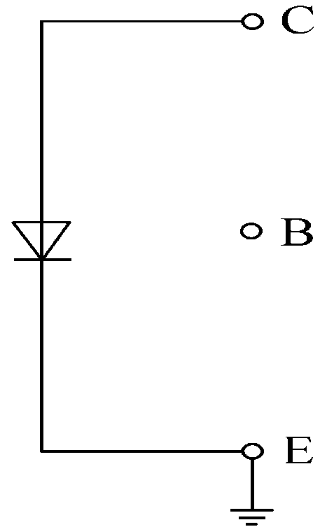
二极管正向特性的测试
三、晶体管特性图示仪测试实例
各开关旋钮位置：
峰值电压范围：0~10V
功耗限制电阻：250Ω
扫描电压极性：（+）
X轴作用：0.1V/度
Y轴作用：10mA/度
阶梯作用：关
二极管的连接方法

Slide 25
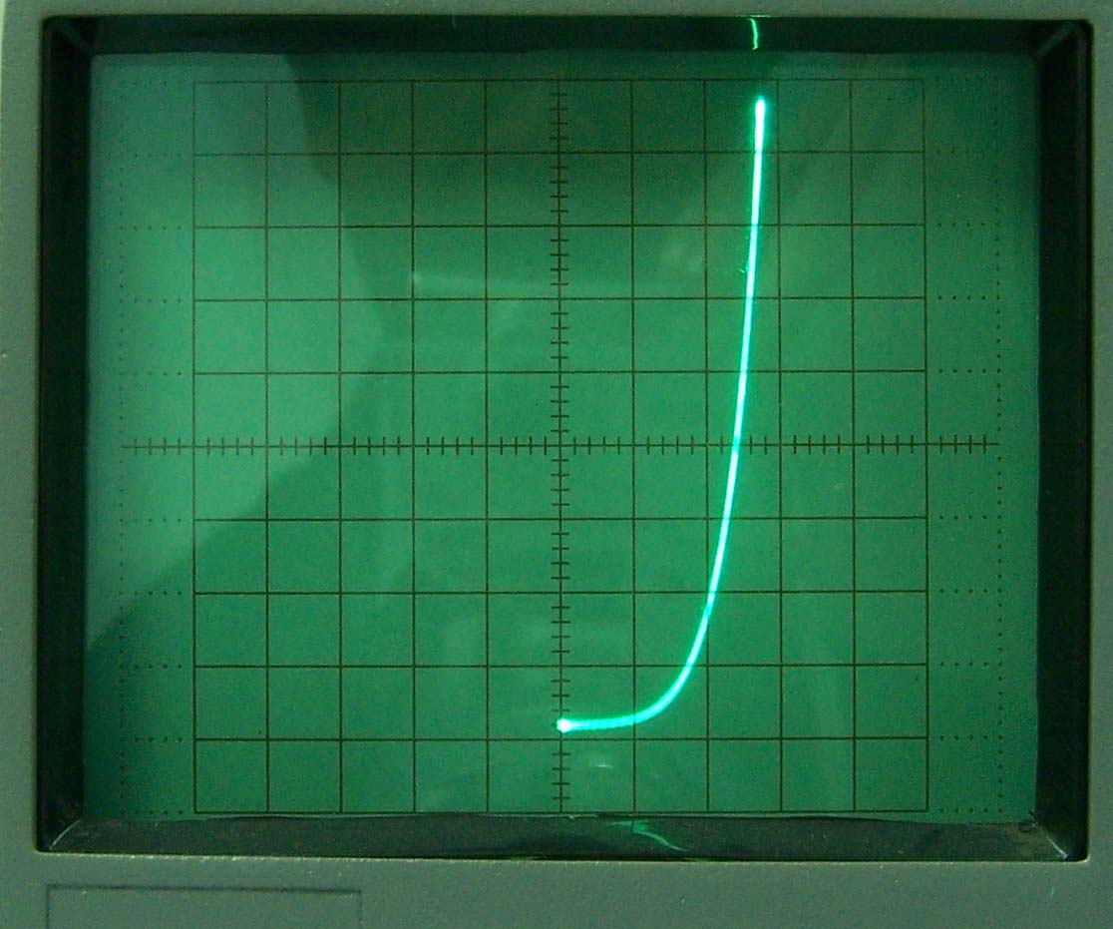
二极管正向特性的测试
三、晶体管特性图示仪测试实例
各开关旋钮位置：
峰值电压范围：0~10V
功耗限制电阻：250Ω
扫描电压极性：（+）
X轴作用：0.1V/度
Y轴作用：10mA/度
阶梯作用：关
二极管的正向特性曲线

Slide 26
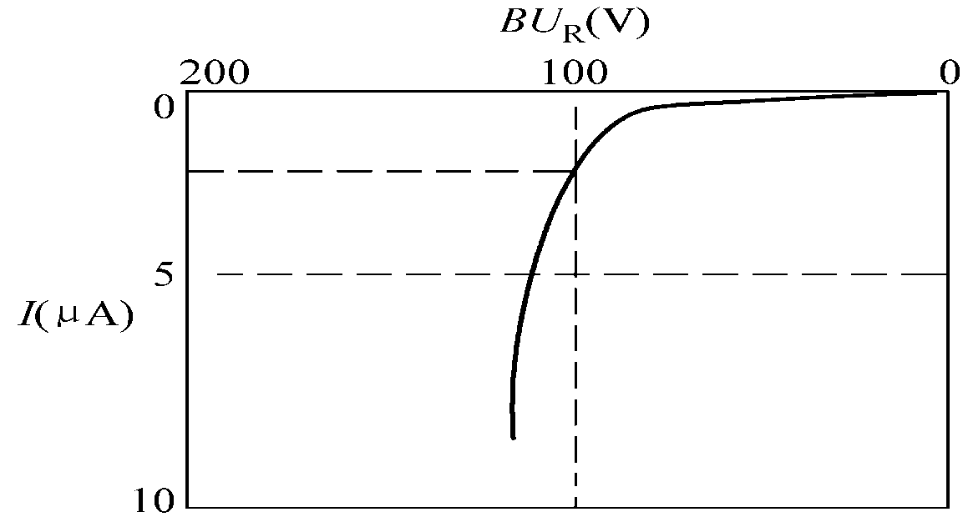
二极管反向特性的测试
各开关旋钮位置：
峰值电压范围：0~500V
功耗限制电阻：10kΩ
扫描电压极性：（－）
X轴作用：20V/度
Y轴作用：1μA/度
阶梯作用：关
二极管的反向特性曲线

Slide 27
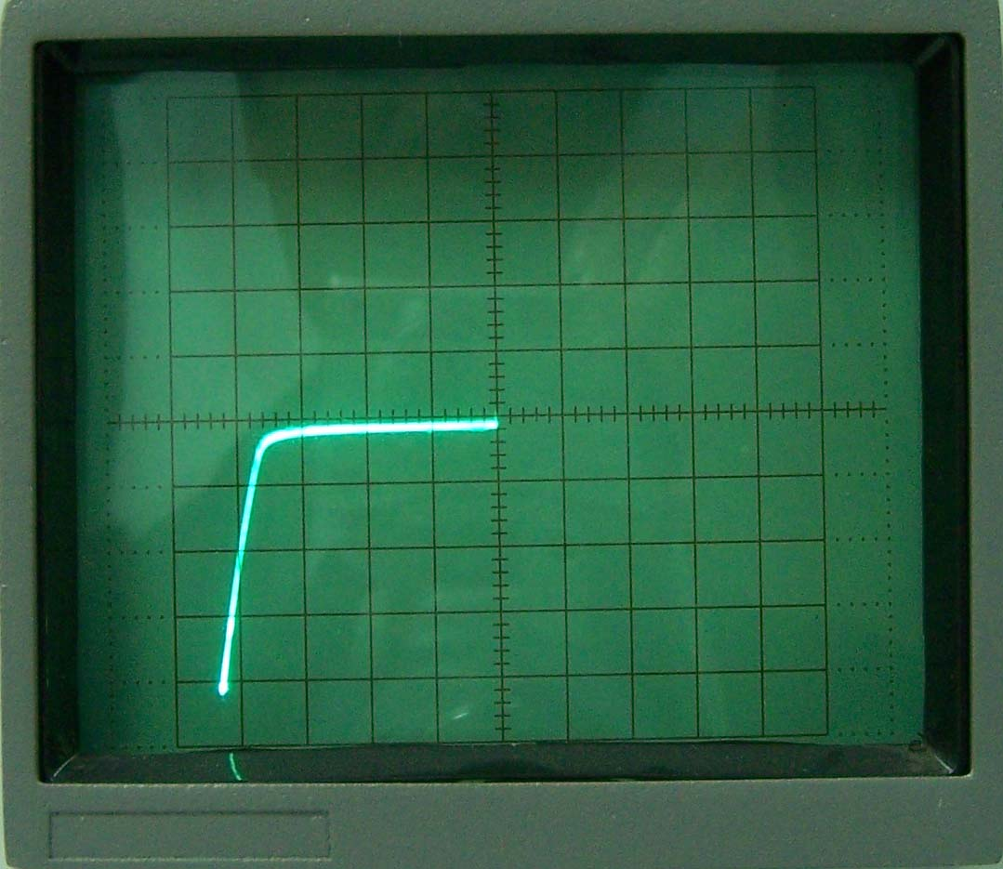
二极管反向特性的测试
各开关旋钮位置：
峰值电压范围：0~500V
功耗限制电阻：10kΩ
扫描电压极性：（－）
X轴作用：20V/度
Y轴作用：1μA/度
阶梯作用：关
二极管的反向特性曲线

Slide 28
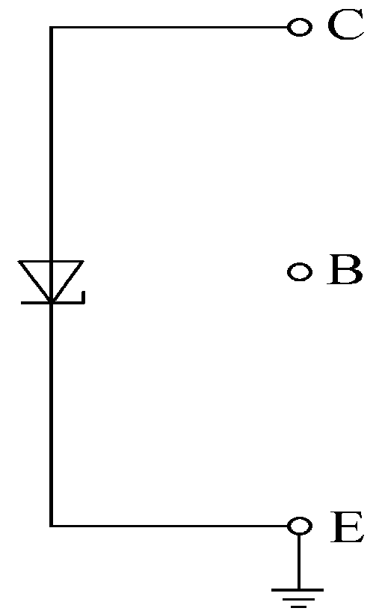
稳压管的测试
各旋钮位置：
峰值电压范围：0～10V
功耗限制电阻：5kΩ
X轴作用：集电极电压5V／度
Y轴作用：集电极电流1mA／度
稳压管的连接方法

Slide 29
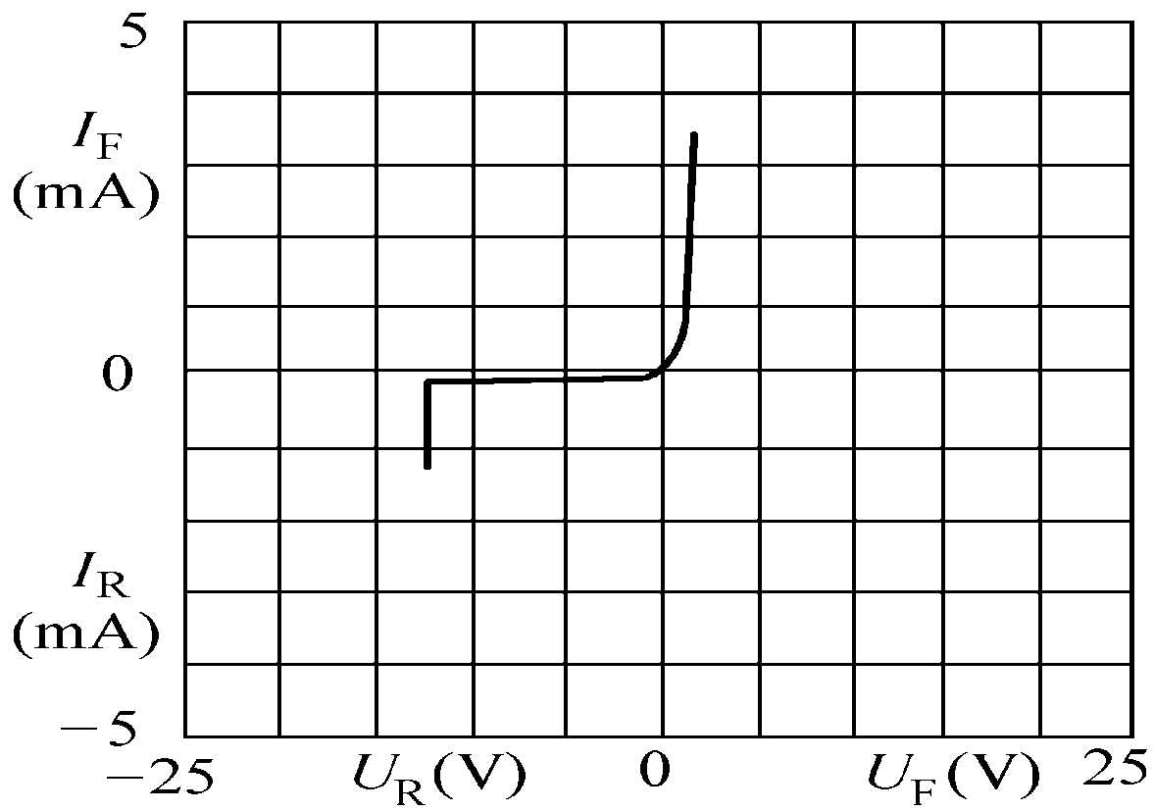
稳压管的测试
稳压管的特性曲线

Slide 30
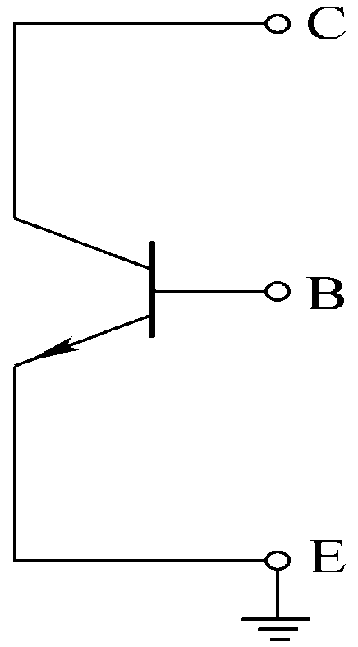
三极管输出特性曲线的测试
各开关旋钮位置：
峰值电压范围：0～10V
极性：正（＋）
功耗限制电阻：250Ω
X轴作用：集电极电压0.5V／度
Y轴作用：集电极电流1mA／度
阶梯信号：重复
阶梯极性：正（＋）
阶梯选择： 20μA／级
三极管的连接方法

Slide 31
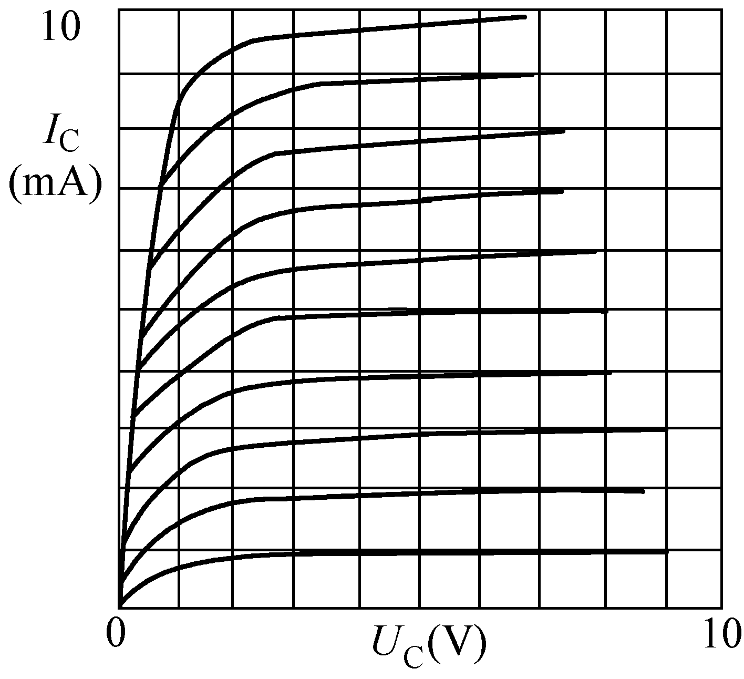
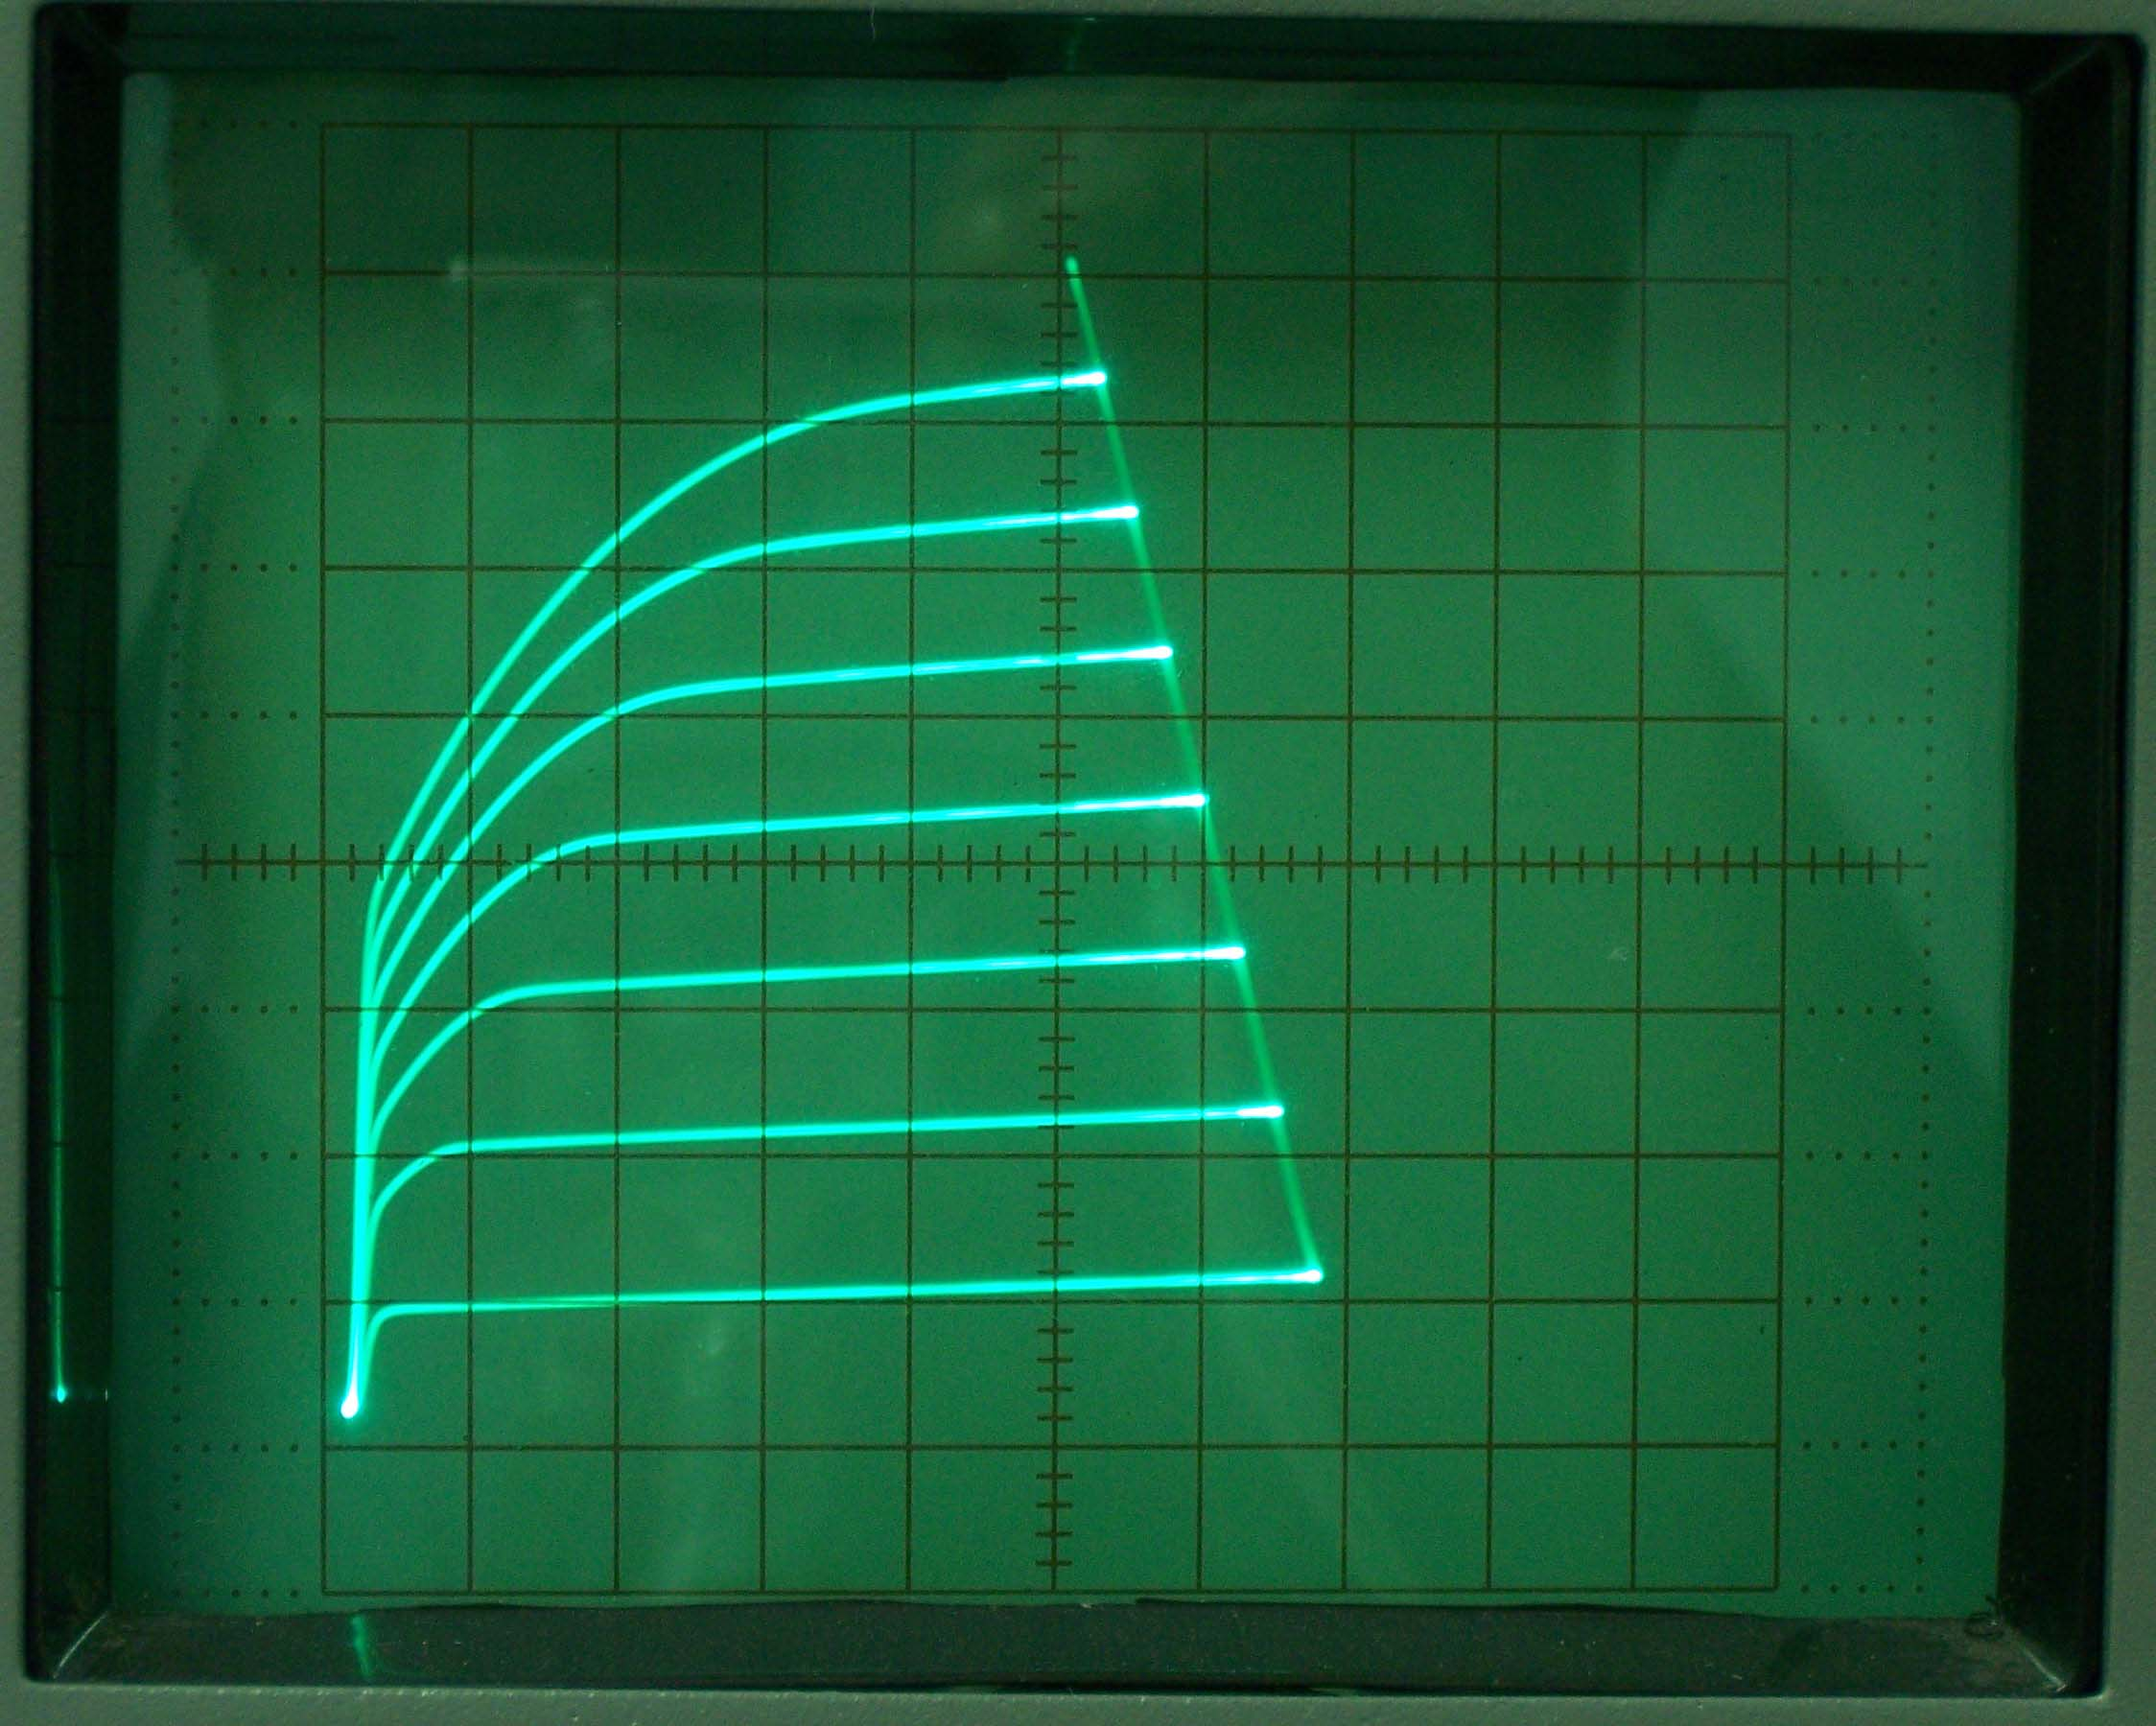
三极管输出特性曲线的测试
晶体管3DK2输出特性曲线

Slide 32
三极管h_{FE}的测试
各开关旋钮位置：
峰值电压范围：0～10V
极性：正（＋）
功耗限制电阻：250Ω
X轴作用：基极电流
Y轴作用：集电极电流1mA／度
阶梯信号：重复
阶梯极性：正（＋）
阶梯选择： 20μA／级
三极管的连接方法

Slide 33
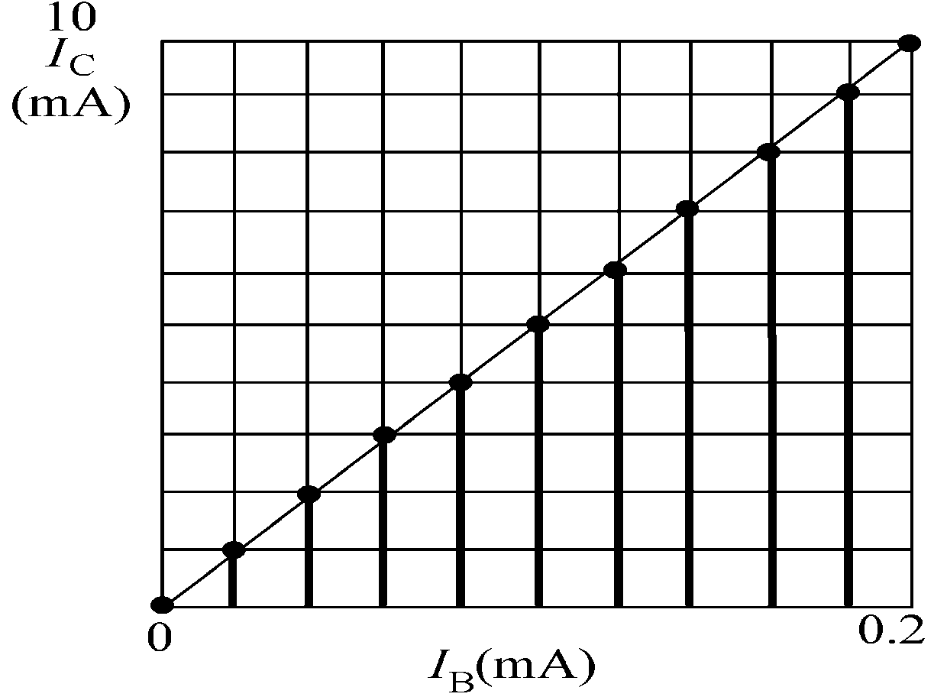
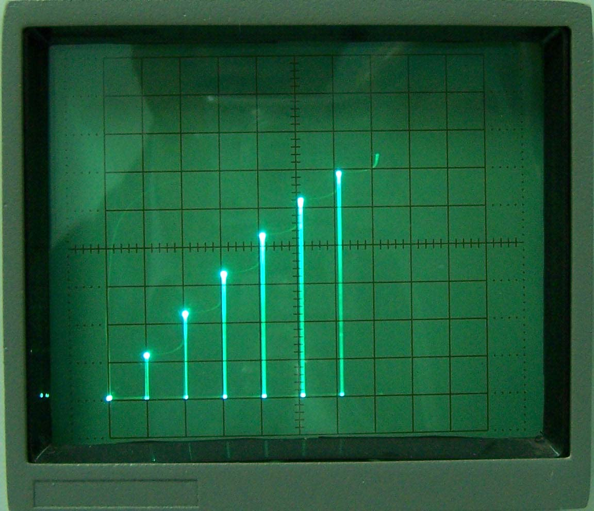
三极管h_{FE}的测试
三极管的电流放大特性曲线

Slide 34
三极管输入特性曲线的测试
各开关旋钮位置：
峰值电压范围：0～10V
极性：正（＋）
功耗限制电阻：100Ω
X轴作用：0.1V／度
Y轴作用：基极电流或基极源电压
阶梯信号：重复；
阶梯极性：正（＋）
阶梯选择：0.1mA／级

Slide 35
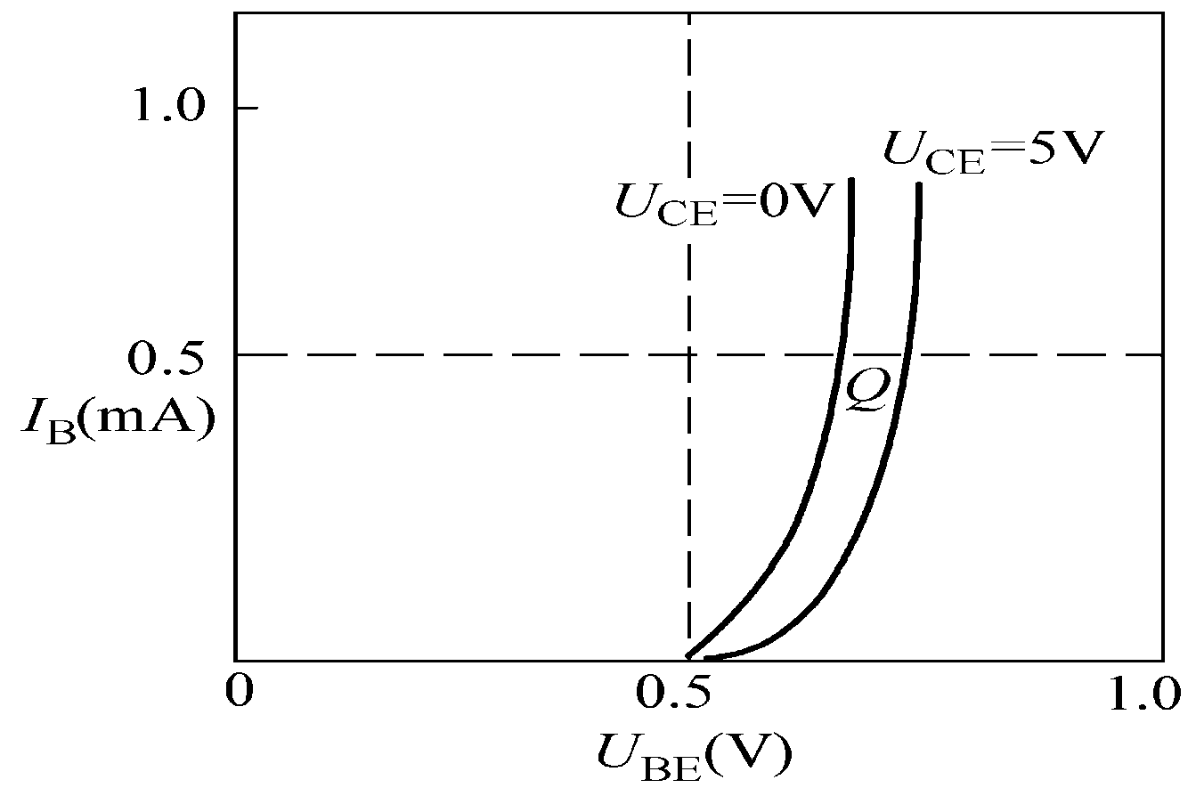
三极管输入特性曲线的测试
三极管的输入特性曲线

Slide 36
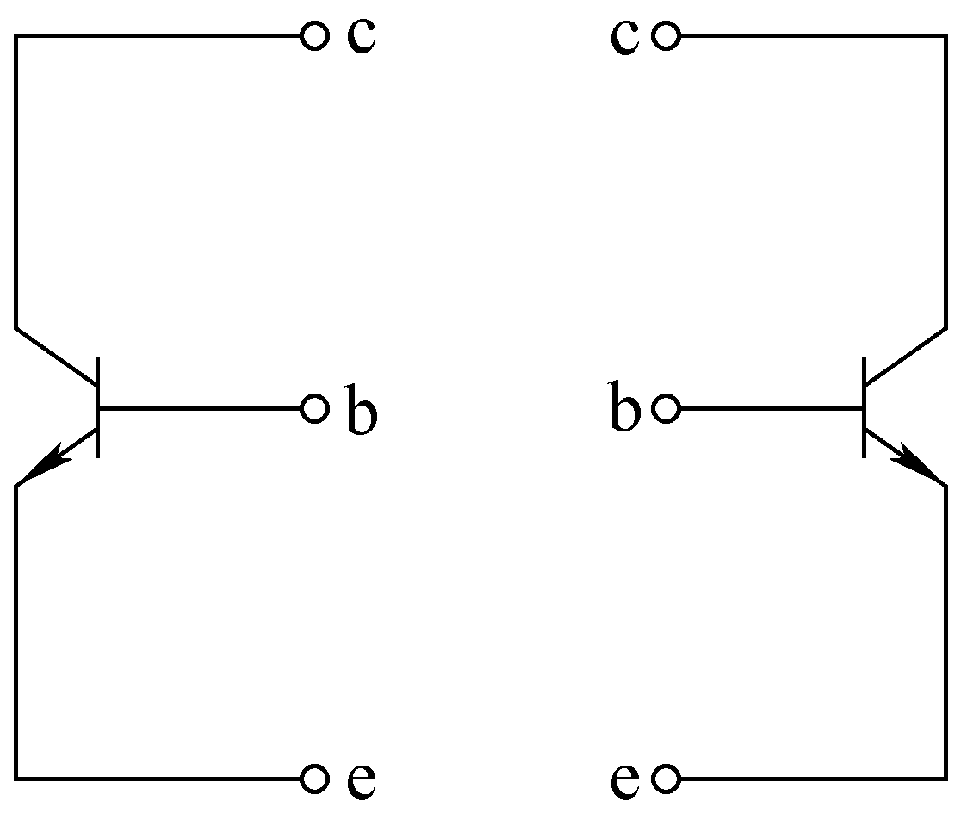
两只同极性三极管特性曲线比较
各旋钮位置：
峰值电压范围：0～10V
极性：正（＋）
功耗限制电阻：250Ω
X轴集电极电压：0.1V／度
Y轴集电极电流：1mA／度
阶梯信号：重复
阶梯极性：正（＋）
阶梯选择：10μA／级
两只三极管的连接方法

Slide 37
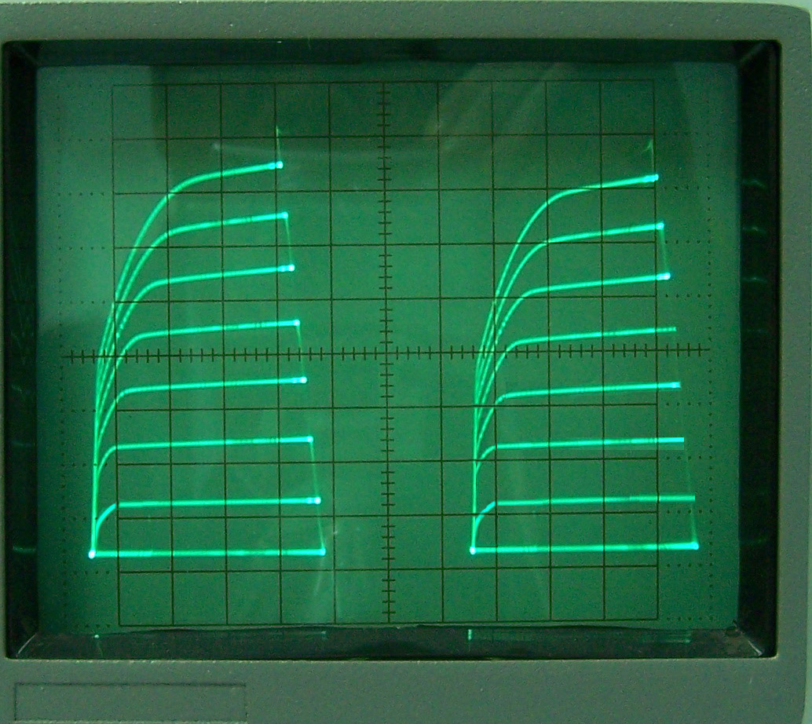
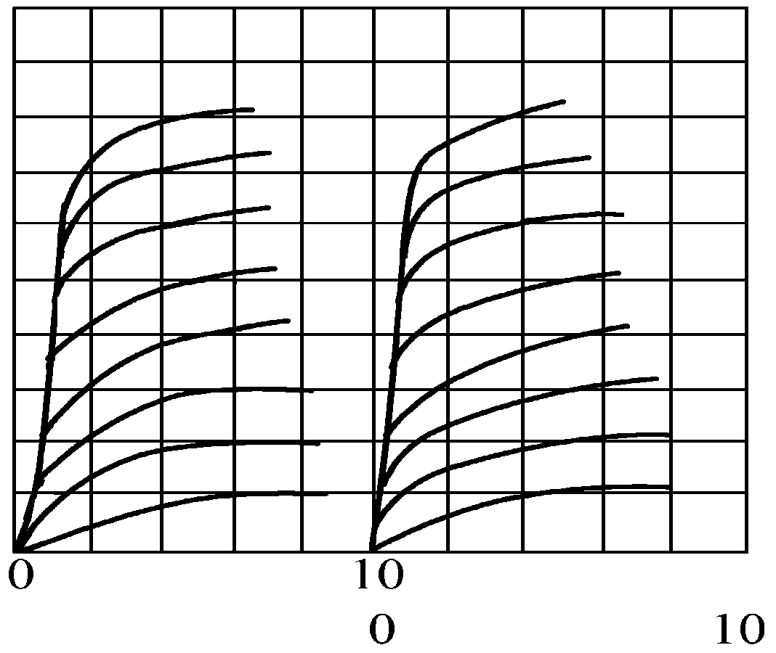
两只同极性三极管特性曲线比较
两只三极管的特性比较

Slide 38
思考与练习
晶体管特性图示仪的用途有哪些？
晶体管特性图示仪主要由哪几部分组成？各部分的作用是什么？
晶体管特性图示仪对集电极扫描电压的要求是什么？
简述用晶体管特性图示仪测试三极管输出特性曲线的步骤。

Slide 39

对于晶体管特性图示仪，提前工作准备：
1）首先弄清晶体管特性图示仪的组成，并对其原理进行分析
2）了解XJ-4810型晶体管特性图示仪的面板和测试台，并弄清各旋钮开关的功能 根据已有的知识，各小组尝试操作示波器，并摸索其维护方法，各小组交流测量方法

Slide 40

知识拓展
使用时若需有低挡改换为高档时,必须先将峰值电压调至零后再换挡,换挡后再按需要将电压逐渐增加,否则易击穿被测晶体管。

Slide 41

1、对阶梯信号选择、功耗限制电阻、峰值电压范围三个旋钮，使用时应特别注意，若使用不当会损坏被测晶体管。
2、测试晶体管的极限参数、过载参数时，应采用单簇阶梯信号，以防过载损坏被测器件。
3、晶体管特性测试仪使用完毕，应随即关断电源，并使仪器各开关旋钮复位。此时应将“峰值电压范围”开关置于（0～10）V挡，“峰值电压调节”旋到零位，“阶梯信号选择”开关置于“关”挡，“功耗限制电阻”置于10kΩ以上位置。
4、测试MOS型场效应管时,应特别注意不要使其栅极悬空,以免感应电压过高而引起被测管击穿。

Slide 42

小结
1、晶体管特性图仪的组成及工作原理
2、晶体管特性图仪的使用
3、晶体管特性图仪的测试实例

